Slide 1
Medya Okuryazarlığı Eğitimi Dersi
6. Hafta: Makale incelemesi

Slide 2
Liselerdeki bilgi güvenliği farkındalığı
İncelenilecek olan kaynak:
Yılmaz, R., Karaoğlan-Yılmaz, F. G., Öztürk, H.T., & Karademir, T. (2017). Examining secondary school students’ safe computer and internet usage awareness: An example from Bartın province. Pegem Eğitim ve Öğretim Dergisi, 7(1), 83-114, http://dx.doi.org/10.14527/pegegog.2017.004

Slide 3
Makalenin özeti:
Bilgi ve iletişim teknolojilerinin (BİT) kullanımı çocuk ve gençler arasında hızla yaygınlaşmaktadır. Öğrencilere okul içinde ve dışında öğrenme deneyimleri ve fırsatları sunan kişisel teknolojiler aynı zamanda da birçok tehlikeyi bünyesinde barındırmaktadır. Bu tehlikelerle mücadelede ise kullanıcıların güvenli bilgisayar ve internet kullanım farkındalıklarının yüksek olması önemlidir. Bu araştırmada, lise öğrencilerinin güvenli bilgisayar ve internet kullanım farkındalık profillerinin ortaya konulması amaçlanmıştır. Araştırmanın verileri, Bartın il merkezindeki liselerde öğrenim gören 2029 öğrenciden, araştırmacılar tarafından geliştirilen bir anket aracılığıyla elde edilmiştir. Anketten elde edilen verilere göre öğrencilerin güvenli bilgisayar ve internet kullanım farkındalık profilleri daha önceden belirlenen temalar temel alınarak analiz edilmiştir. Araştırma sonuçları, öğrencilerin büyük bölümünün güvenli bilgisayar ve internet kullanım farkındalıklarının yeterli olmadığını ve birçok çevrimiçi risklere maruz kalabileceklerini göstermektedir.

Slide 4
Problem
1. Öğrencilerin erişim ve şifre güvenliği hakkındaki farkındalıkları ne düzeydedir?
2. Öğrencilerin sosyal ağ güvenliği hakkındaki farkındalıkları ne düzeydedir?
3. Öğrencilerin tehditler, korunma yolları, yazılım yükleme ve güncellemeye ilişkin farkındalıkları ne düzeydedir?
4. Öğrencilerin e-posta güvenliğine ilişkin farkındalıkları ne düzeydedir?
5. Öğrencilerin internet ve ağ güvenliğine ilişkin farkındalıkları ne düzeydedir?
6. Öğrencilerin kullanıcı farkındalıkları ve sosyal mühendisliğe ilişkin farkındalıkları ne düzeydedir?

Slide 5
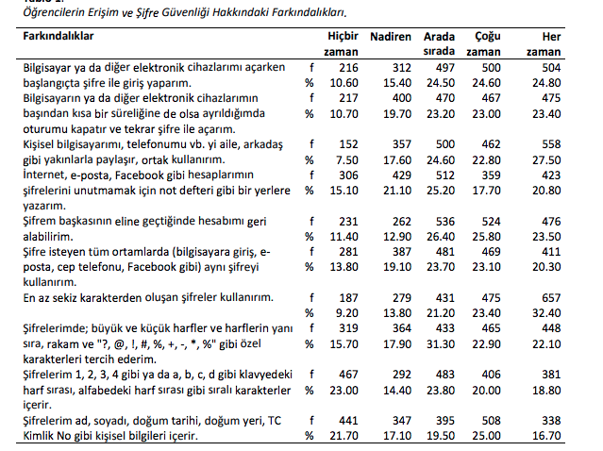
Bilgi güvenliği ile ilgili farkındalıklar

Slide 6
Sonuç
Erişim ve şifre güvenliği, sosyal ağ güvenliği, tehditler, korunma yolları, yazılım yükleme ve güncelleme, e-posta güvenliği, internet ve ağ güvenliği, kullanıcı farkındalıkları ve sosyal mühendislik temalarının tamamında verilerin “hiçbir zaman”, “nadiren”, “arada sırada”, “çoğu zaman”, “her zaman” gözeneklerine yaklaşık olarak eşit oranlı bir şekilde dağıldığı görülmektedir. Bu durum güvenli bilgisayar ve internet kullanımı farkındalığı yüksek olarak niteleyebileceğimiz öğrenci sayısının genel olarak az olduğunu göstermektedir.

Slide 7
Sonuç
Avrupa çevrimiçi çocuklar araştırma projesi sonuçlarına göre, ebeveynlerin %70.00’i internette yaptıklarıyla alakalı olarak çocuklarıyla konuşmakta ve %58’i ise interneti kullanırken onların yakınında bulunmaktadır (Kaşıkcı et al., 2014). Bu araştırmanın örneklemini oluşturan öğrencilerin %95.00’inin kişisel bilgisayar ya da mobil cihaza sahip oldukları göz önüne alındığında ise ebeveynlerin denetiminin daha da güçleşebileceği sonucuna varılabilir. Çünkü özellikle taşınabilir bilgisayar ya da mobil cihaza sahip olan öğrenciler evin herhangi bir yerinden ya da ev dışı ortamlarda da internete bağlanabileceklerdir. Söz konusu bu durumun getirmiş olduğu risklerin bir diğer önemli boyutu ise araştırmadan elde edilen bulgulara göre, öğrencilerin büyük çoğunluğunun güvenli bilgisayar ve internet kullanımı ile ilgili yaşadıkları olayları ebeveynleri ile paylaşmadıklarıdır. Bu durumda öğrencilerin bilgisayar ve internet kullanımları ile ilgili ebeveyn farkındalık durumlarının çok aza düştüğü söylenebilir.

